Slide 1
Windenergie Windkraftanlagen
Malte Koschinski

Slide 2
Inhalt
Der Wind
Definition von Wind
Entstehung
Vorkommen
Windkraftanlagen
Bauarten
Aufbau und Funktion
Wirkungsgrad
Wirtschaftlichkeit
Vorteile Nachteile
Politische Aspekte
Offshore Windpark

Slide 3
Einführungsvideo:
http://www.youtube.com/watch?v=XKAO9UghyeM

Slide 4
Entstehung von Wind
Austausch von Luft mit unterschiedlichem Druck (warm; kalt)
Je größer der Druckunterschied, desto größer die Windgeschwindigkeit
Reibung durch Bebauung

Slide 5
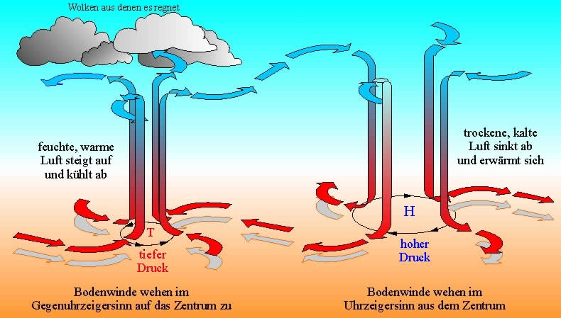
Entstehung von Wind

Slide 6
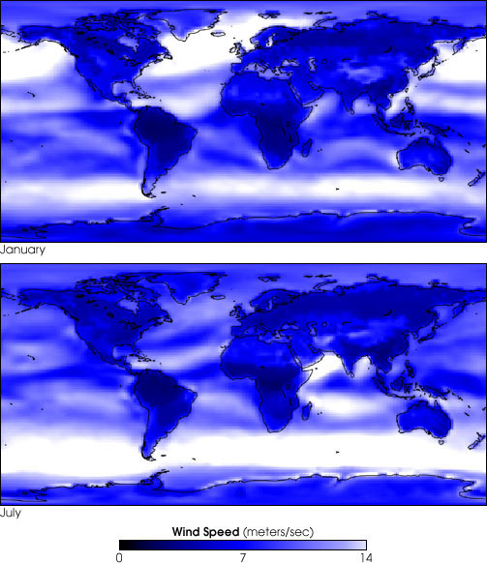
Wind auf der Welt

Slide 7
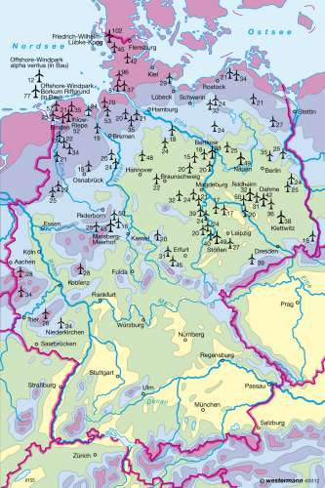
Wind in Deutschland
Norddeutschland ist am lukrativsten
Süddeutschland schlechtere Bedingungen
Niedersachen hat die meisten WKA

Slide 8
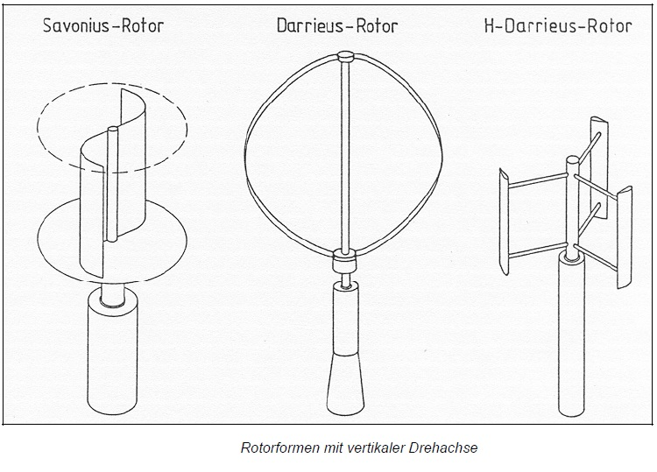
Bauarten vertikal
Vorteil: Unabhängig von Windrichtung
Nachteile: schwer Regelbar Eigenschwingungen Materialermüdung geringe Effektivität

Slide 9
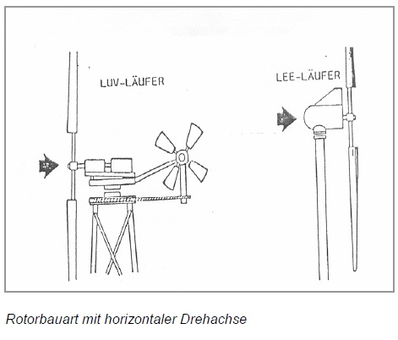
Bauart Horizontalläufer
LUV: muss ausgerichtet werden
LEE: automatische Ausrichtung
Windschatten vom
Mast
Nicht sturmsicher

Slide 10
Warum 3 Rotorblätter?
1 oder 2 Blattrotoren:
schlechtere Windaufnahme
Luftströmung reißt schneller ab
benötigen höher Geschwindigkeit für gleiche Leistung
Höherer Verschleiß

Slide 11
Warum 3 Rotorblätter?
4 oder 5 Blattrotoren:
höheres Anlaufmoment
höheres Gewicht für die Welle
Höhere Kosten
(40% der Analgenkosten sind für Rotorblätter)

Slide 12
Prinzip eines WKA Flügel
Windgeschwindigkeit an der Oberseite höher
Windgeschwindigkeit an der Unterseite niedriger
Folge: Unterdruck entsteht an der Oberseite

Slide 13
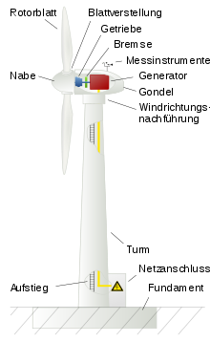
Windbetriebene Stromgeneratoren

Slide 14
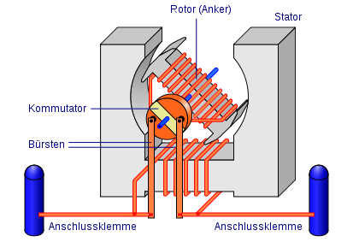
Ein Gleichstromgenerator erzeugt Strom

Slide 15
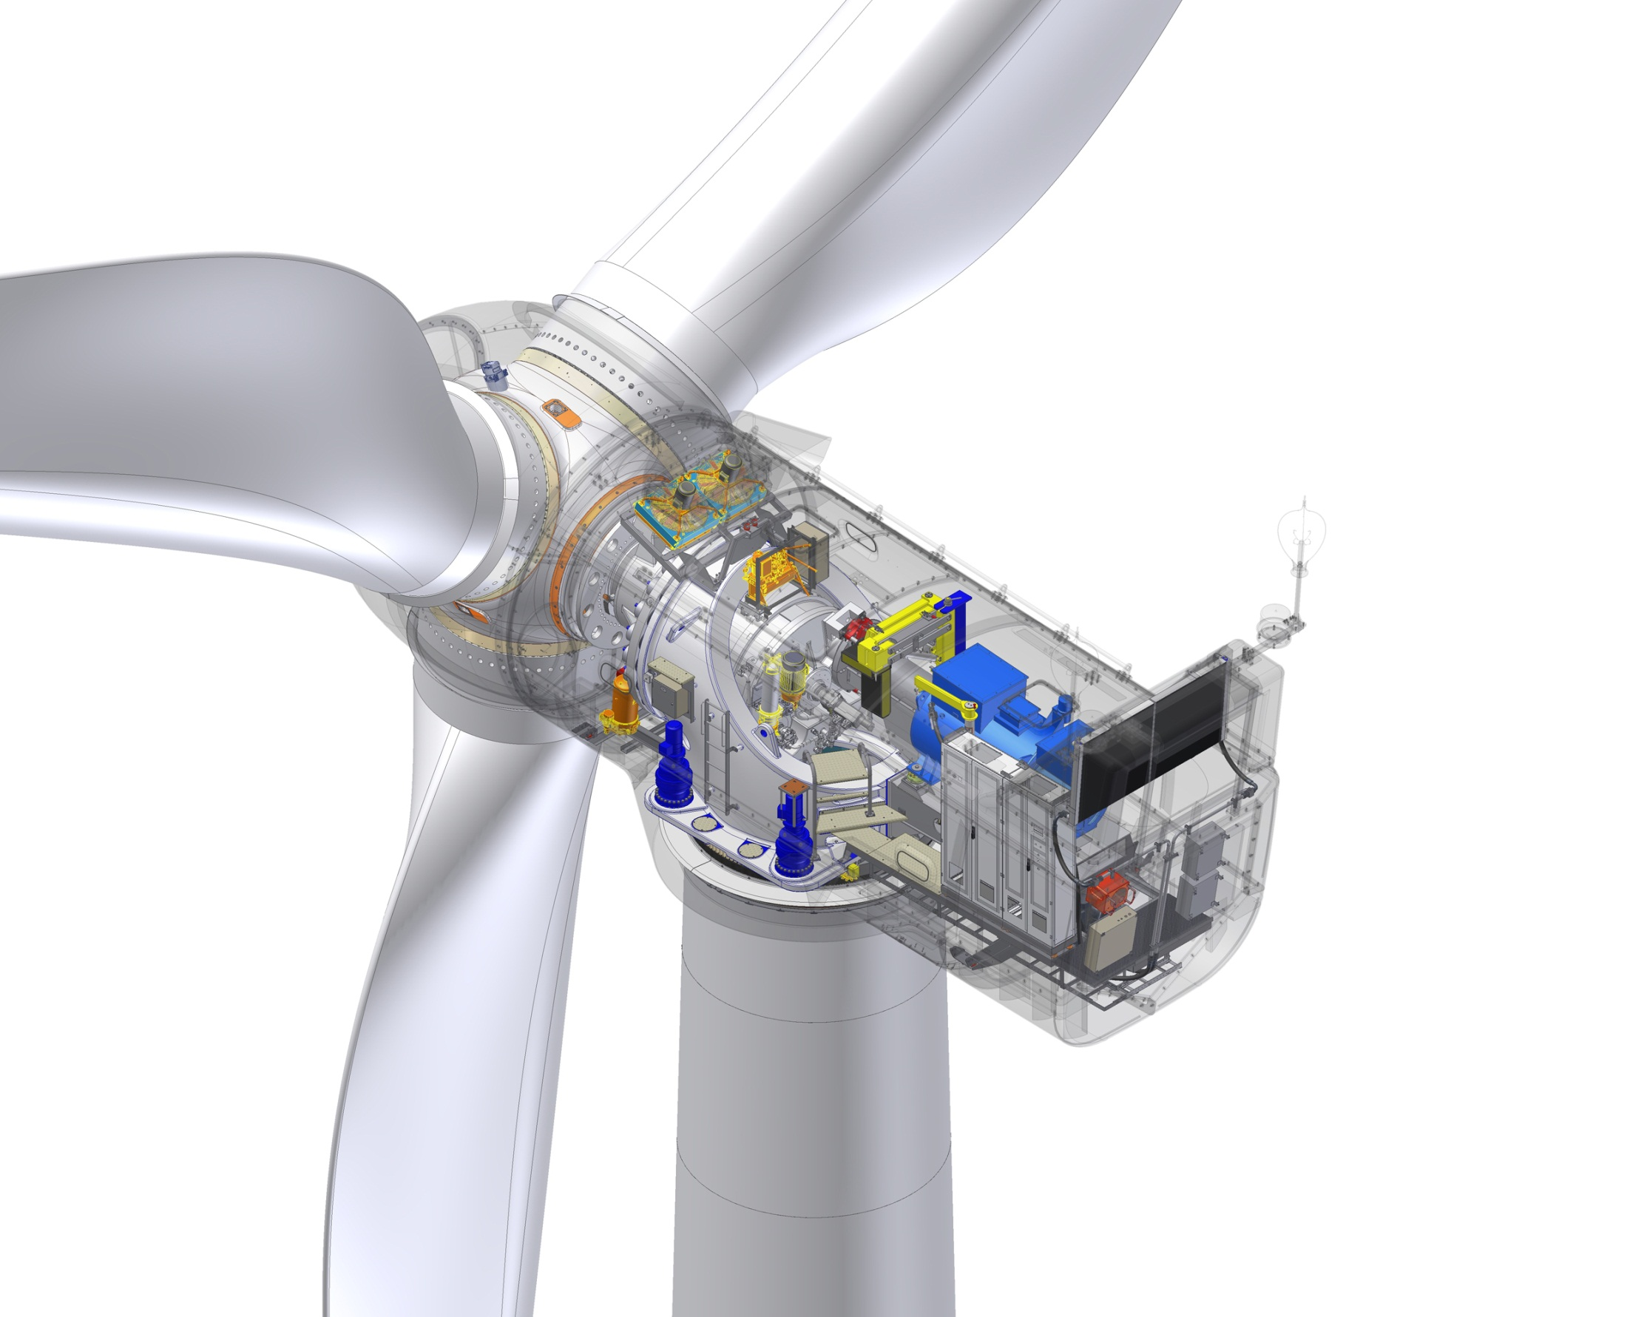

Slide 16
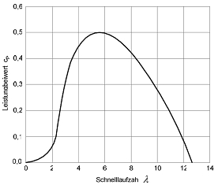
Wirkungsgrad
u=Blattspitzen-geschwindigkeit [m/s] (6-12 so hoch wie v
v=Windgeschwindigkeit [m/s]
Drehzahlsteuerung Notwendig

Slide 17
Wirkungsgrad
p = Luftdichte, bei 15°C 1,225 [kg/m³] A = Fläche in Quadratmeter [m²] die z.B. vom Windrad überstrichen wird v = Windgeschwindigkeit in [m/s]
P_{Nutz} = vom Windrad genutzte Leistung P₀ = ankommende Windleistung

Slide 18
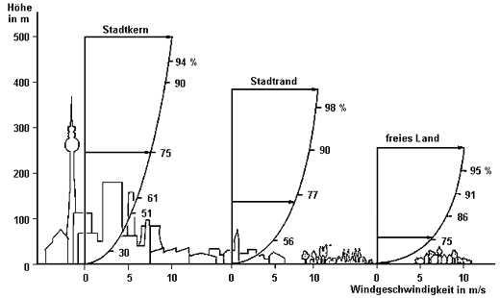
Windvorkommen über Land
Höher und nach Möglichkeit ländlicher

Slide 19
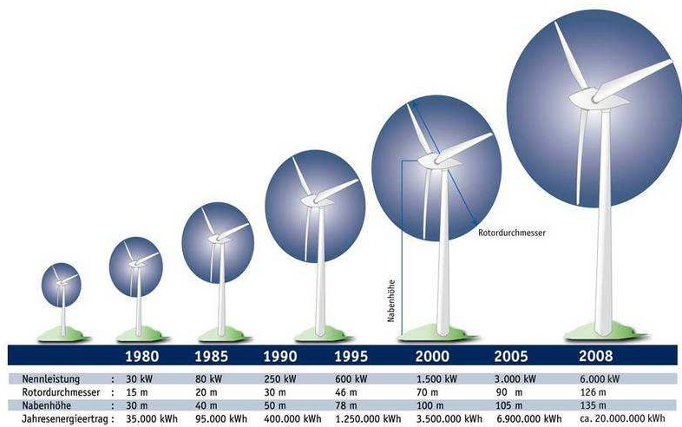
Entwicklung

Slide 20
Wirtschaftlichkeit Beispielrechnung für Typ-E126 Hamburg Allermöhe
Investition - | Einnahamen +
1 Mio. € pro Megawatt 7,5MW= 7,5Mio. € | Onshore Vergütung: 8,93 € Cent/kWh
 | 15.000MWh pro Jahr bei 2000 Vollaststunden
Betriebskosten 3% vom Kaufpreis: 225000€ pro Jahr
 | 1.339.500€ pro Jahr
Ertrag pro Jahr: 1.114.500€
Nach ca. 6-7Jahren hat sich die Windkraftanlage rentiert
Nach erwarteter Betriebsdauer von 25Jahren ein Ertrag von: 20.172.450€

Slide 21
Pro und Contra Windkraft
Pro | Contra
Klimaschutz | Schattenwurf
Günstige Strompreise auf lange Sicht | Hindernis-Befeuerung
Wirtschaftswachstum | Schall
Regenerative Energiequelle | Einfluss auf Radaranlagen
Ausnutzung einer natürlichen Energiequelle | Immobilienpreise
Windräder sind Symbole des Fortschritts und der Zukunft | Vogel- und Fledermausschlag
Unabhängigkeit | Landschaftsverbrauch

Slide 22
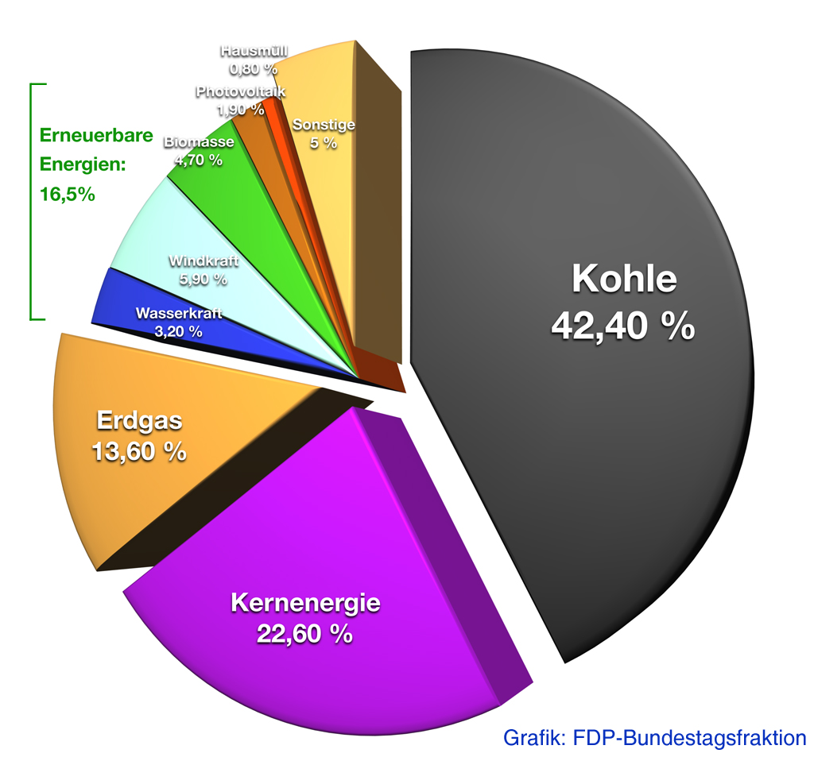
Marktanteil
Windkraft 5,9% Stand 2010

Slide 23
Politik
Windkraftanlagen werden subventioniert von Staat
Einspeisevergütungen
Bereitstellungssicherheit
Will Arbeitsplätze und Unabhängigkeit schaffen

Slide 24
Begriffserklärung
Offshore: der Küste vorgelagert
Onshore: An Land

Slide 25
Enbw Video zu Offshore Windpark Baltic 1
http://www.youtube.com/watch?v=N5VQNgkJo5wo

Slide 26
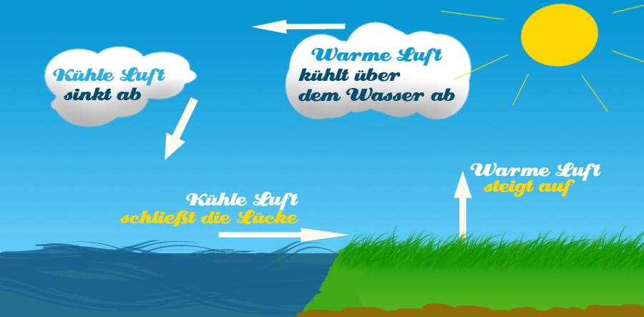
Offshore Windpark Windverhältnisse

Slide 27
Offshore Vor und Nachteile
Pro | Contra
Gute Windverhältnisse | Komplizierte Wartung
Anwohner müssen nicht Berücksichtigt werden | Anbindung ins Stromnetz komplizierter
40% Auslastung im Jahr gegen über 16% bei „Onshore“ | Höhere Anschaffungskosten
Nabenhöhe kann geringer gewählt werden | Unfallgefahr für Schiffe
 | Veränderung der Umwelt für Tiere

Slide 28
Quellen
http://de.wikipedia.org/wiki/Windenergie
http://www.geolinde.musin.de/klima/stadt/wind/wind.htm
http://www.negal.ch/de/tech-corner/windkraftanlage-leistung-berechnen.html
http://tf-power.de/0430039b0a11a8725/0430039b0a11b2d33/index.php
http://www.youtube.com/watch?v=due24HBc2zk&kw=windkraft&ad=7256114571&feature=pyv
http://www.wwindea.org/technology/ch01/imgs/1_2_img1.jpg
http://www.mathematikundschule.de/projekte/windenergie/dateien/aufgabens_2.htm
http://www.fdp-fraktion.de/files/2009/Strommix_Deutschland_2010.jpg
http://www.uni-kassel.de/fb11/agrartechnik/Fachgebiet/pdf/physik/Projekte_2010/Handout_Windkraftanlagen.pdf
http://www.elite.tugraz.at/Jungbauer/6.htm
http://www.ökostrom.info/subventionen-und-verguetung-von-windkraftanlagen
http://www.pit.physik.uni-tuebingen.de/studium/Energie_und_Umwelt/ss08/Windenergie_ss08.pdf
http://www.energiewerkstatt.org/download/Bauformen_Aerodynamik.pdf
http://www.paradiso-design.net/windkraft.html#optimierung
http://www.dict.cc/?s=onshore&failed_kw=oneshore

Slide 29
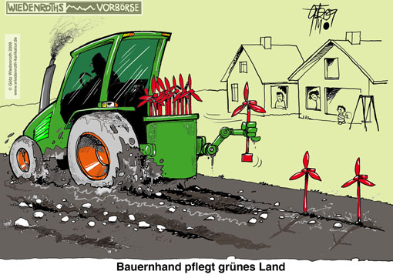
Ende

